Slide 1
المحاضرة الثالثة فى الآثار والفنون الاسلامية أولى ترميم
- ا.م.د/ علاء الدين بدوى محمود

Slide 2
جامع أحمد بن طولون
يقع جامع أحمد بن طولون فوق ربوة صخرية كانت تعرف باسم جبل يشكر نسبة الى رجل صالح كان يسمى يشكرا أونسبة الى (يشكر بن جزيلة) من قبيلة ( لخم) وكانوا قد اتخذوا هذة البقعة لهم أقاموا فيها منازلهم عند تأسيس الفسطاط فى عهد عمرو بن العاص، ويحتل جامع بن طولون أهمية خاصة بين الآثار الإسلامية فى مصر فهو ثالث مسجد بنى فى مصر الإسلامية بعد جامع عمرو بن العاص وجامع العسكر، وهو أقدم مسجد إسلامى فى مصر باق على حالتة الأصلية بالمقارنة بجامع عمرو الذى توالت علية الإصلاحات حتى لم يبق منة غير البقعة من الأرض التى أٌقيم عليها والتى تعتبر جزءاً من ستة عشر من مساحة الجامع الحالية، ويعتبر أيضاً هذا الجامع من أكبر المساجد فى مصر حيث تبلغ مساحتة بالزيادات الخارجية فى أضلاعة الثلاثة فيما عدا ضلع جدارالقبلة وليست بها زيادة خارجية، ومساحة الجامع حوالى ستة أفدنة ونصف الفدان، كما أنة بنى على طراز المساجد العباسية وبخاصة مدينة سامراء التى نشأ وترعرع فيها ابن طولون. وعندما اراد ابن طولون بناء الجامع قال مقولة شهيرة وهى (أريد أن ابنى جامع إذا احترقت مصر لا يحترق وإذا غرقت لا يغرق.

Slide 3
يتبع تخطيط جامع أحمد بن طولون تخطيط المساجد الإسلامية الجامعةعلى طراز مسجد الرسول (صلى الله عليه وسلم) فى المدينة المنورة والذى يتكون من صحن كبير تحيط بة الأروقة وأهمها رواق القبلة لما يحتوى علية من عناصر معمارية تساعد على وظيفة المسجد الجامع مثل المحراب والمنبر ودكة المبلغ أو المؤذن ومساحة المسجد على شكل مربع حوالى (162.25×161.50) متر يشغل منة المسجد مع جدرانة مستطيل مقاسة حوالى (137.80×118.10) متر ويتوسطة صحن مكشوف مساحتة حوالى (92.35×91.80) متر تحيط بة أربع أروقة أكبرها رواق القبلة الذى يتكون من خمسة صفوف من البوائك عقودها المدببة محمولة على دعامات مبنية من الآجر مخلق فى أركانها أعمدة مدمجة، فى حين أن الاروقة الأخرى تحتوى على صفين من البوائك عقودها المدببة محمولة على نفس الدعامات سالفة الذكرويحيط بالجامع من جوانبة القبلية والبحرية ، والغربية ثلاث زيادات وهى من المسجد ومثلها موجود فى جامع سامراء وجامع سوسة.

Slide 4
وأسوارها عالية مرتفعة تتسم بالبساطة وتنتهى بشرافات وفٌتحت بها أبواب تقابل أبواب الجامع والتى عددها حوالى (21 باباً) ويوجد فى بعض الأبواب معابر خشبية قديمة بها زخارف مورقة وتجدر الأشارة الى أن بطون العقود وحول النوافذ وعقودها وكذلك حول العقود زخارف جصية تمثل الزخارف الجصية فى العصر العباسى(طراز سامراء)موطن أحمد بن طولون الأصلى وعلى وجة الخصوص زخارف الجوسق الخاقانى وهو قصر الخليفة العباسى المعتصم في سامراء، والنوافذ ذات فتحات معقودة مدببة وبها زخارف هندسية ونباتية محفورة وتمثل أقدم الأمثلة من نوعها فى مصر الإسلامية،ومحراب المسجد من المحاريب المجوفة يكتنفة عمودان من الرخام وهو على شكل تجويف نصف دائرى فى جدار القبلة ويغشى تجويفة من أسفل وزرات رخامية ملونة وبأعلى توجد زخرفة من الفسيفساء الزجاجية المذهبة قوامها عنصر الجديلة تحصر بداخلها كتابة هى عبارة التوحيد (لا اله الا الله محمد رسولالله) وتنسب هذة التغشيات الرخامية وشريط الفسيفساء الزجاجية الى الأعمال التى تمت فى عهد السلطان حسام الدين لاجين (696هـ/1296م).

Slide 5
والتى منها أيضا المنبر الخشبى الى يمين المحراب وحشواتة المجمعة من خشب الساج الهندى المطعم بالعاج وسن الفيل وقوام زخرفتة أطباق نجمية وزخارف نباتية دقيقة مورقة(الأرابيسك) كذلك تغطى بلاطة المحراب قبة خشبية جميلة أيضاً تنسب الى السلطان لاجين وتتوسط صحن المسجد فسقية الموجودة الآن من أعمال السلطان لاجين وهى عبارة عن حجرة مربعة تغطيها قبة كبيرة ويتوسطها فسقية من الرخام ويلفت النظر فيها وجود سلم فى سمك جدارها يوصل الى سطح قاعدتها المربعة.

Slide 6
كما توجد لوحة خشبية كٌتبت عليها الأعمال التى أجريت على يد السلطان حسام الدين لاجين بهذا المسجد وهى تقع بأعلى الجدار الخارجى المقابل لرواق القبلة وما تزال بقاياة حتى الآن ،أما عن المئذنة بهذا المسجد فهى تقع فى الزيادة الغربية ملاصقة لحائط الزيادة وبٌنيت من الحجر، وسلمها من الخارج بأربع قلبات يصعد منة الى سطح يلية سلم حلزونى نصف دائرى يوصل السطح الآخر ويرتكز علية الجزء العلوى وهو على هيئة مبخرة.ويبلغ ارتفاع المئذنة- من سطح الأرض حوالى (40.44) متر ويربط المسجد الشمالى الغربى قنطرة على عقدين من نوع حدوة الفرس وتنسب هذة القنطرة الى السلطان لاجين. وتعتبر هذة المئذنة الوحيدة ذات السلم الخارجى ومن ثم فهى تعرف بالملوية وهى دون أدنى شك متأثرة تأثراً كبيراً بمئذنة المسجد الجامع بسامراءالمعروفة بالملوية .

Slide 7
مراحل الأصلاح والتجديد
من أهم أعمال الأصلاح ما تم فى العصر الفاطمى والتى من أهمها ما أٌجرى فى عهد الخليفة المستنصربالله الفاطمى وسٌجل ذلك فى لوح رخامى فوق باب بسور الزيادة البحرية 470هـ/1077م)على يد بدر الجمالى.
وكذلك من أهم أعمال الأصلاح والتجديد ما تم فى عهد السلطان حسام الدين لاجين (696هـ/1299م) وسبق ذكرة. وفى القرن التاسع عشر الميلادى ادركت لجنة حفظ الآثار العربية هذا الجامع وأتمت بة بعض أعمال الأصلاح والترميم وحتى فى بداية القرن العشرين كذلك، كماينسب الى هيئة الآثار المصرية الحالة الجيدة التى يظهر فيها هذا المسجد وبقى أن نذكر نقطتين هامتين بالمسجد.

Slide 8
الأولى:باللوحة التأسيسية الذى عثر علية ضمن حفائر لجنة حفظ الآثار العربية بالصحن وكان عبارة عن قطع فرمم وجمع وثبتت هذه اللوحة الرخامية المكتوب بالخط الكوفى البسيط وبها أسم الأمير أبو العباس احمد بن طولون وتاريخ الفراغ من الجامع 265هـ/878م على إحدى دعائم رواق القبلةبالبائكة الثالثة (انظر الشكل 6)
الثانية : تتعلق بالمحاريب الجصية حيث يضم الجامع حوالى خمس محاريب جصية ففى منتصف البائكة الثانية مما يلى الصحن محرابان مسطحان من الجص الأيمن أفخمها وأحسنهاحفظاً ويرجع الى عهد الخليفة الفاطمى المستنصر بالله، والثانى وهو الأيسر فقد صٌنع على نمط الأول وأمر بصنعة السلطان لاجين، وفى منتصف البائكة الرابعة مما يلى الصحن محرابان من الجص يغلب على الظن أنهما من القرن(4هـ/10م)،والمحراب الخامس يقع الى يسارالمحراب الرئيسى لجامع ابن طولون وهو من الجص ويرجع الى عصر المماليك حوالى القرن(8هـ/14م) ويسمى محراب السيدة نفيسة -( لوحات من 21-29 - شكل 8 )

Slide 9
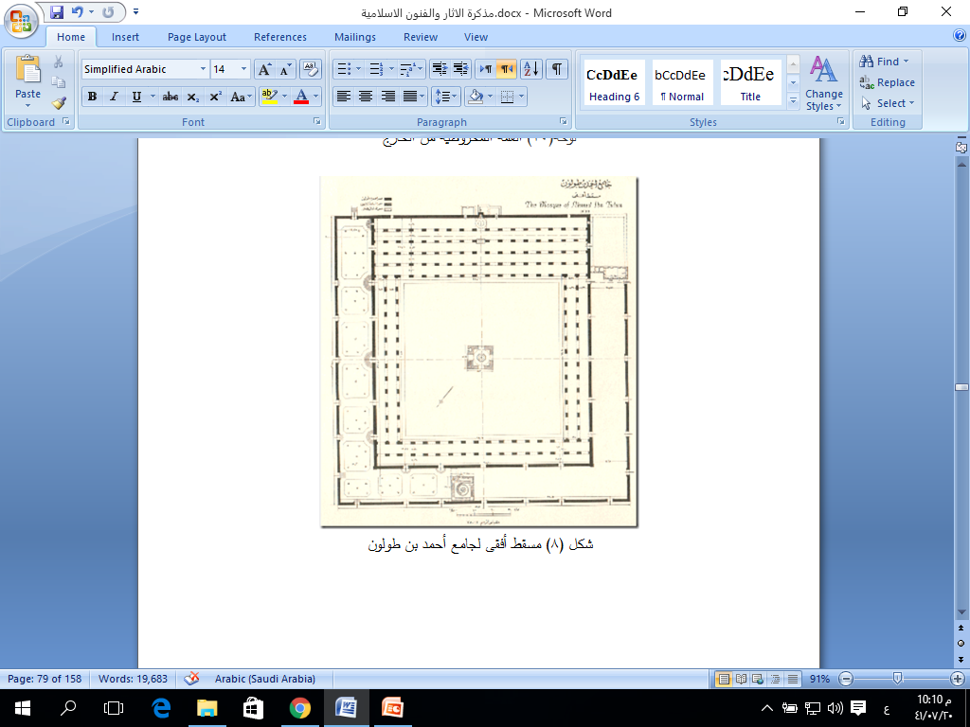

Slide 10
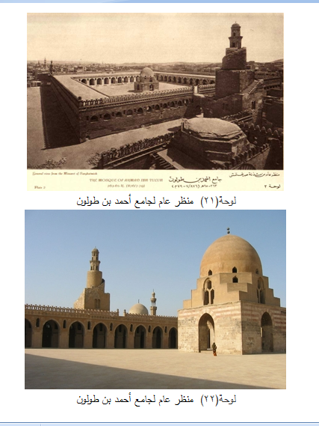

Slide 11
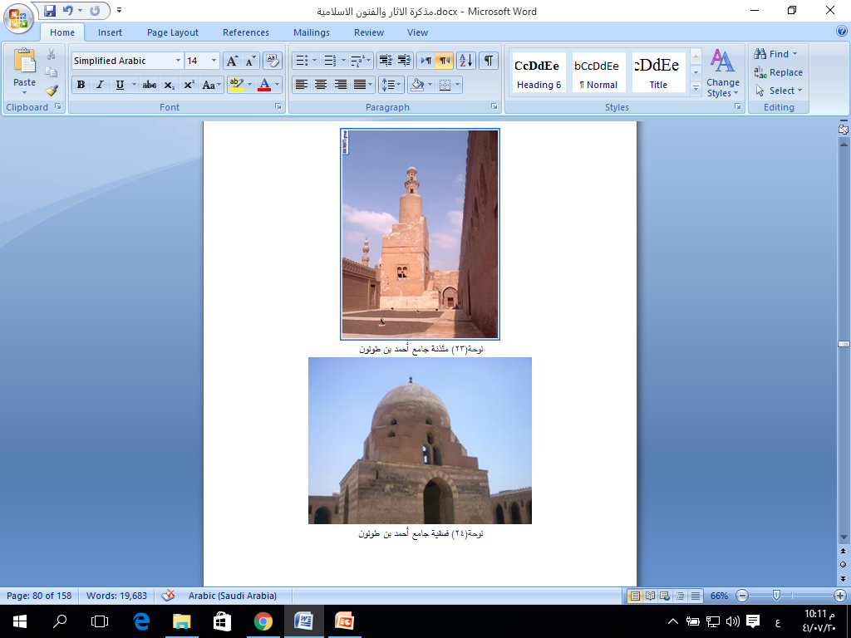

Slide 12
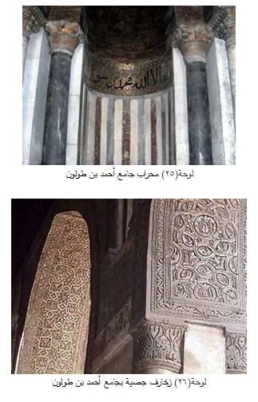

Slide 13
الجامع الأزهر
هو من أهم المساجد الإسلامية الكبري في مصر والعالم الإسلامي على الإطلاق. أقامه جوهر الصقلي قائد الخليفة المعز لدين الله الفاطمي ليكون جامعاً ومدرسة لتخريج الدعاة الفاطميين, ليروجوا للمذهب الإسماعيلي الشيعي الذي كان مذهب الفاطميين.
وكان بناؤه في اعقاب فتح جوهر لمصر في 11 شعبان سنة 358 هـ /يوليو 969م. حيث وضع أساس مدينة القاهرة في 17 شعبان سنة 358 هـ لتكون العاصمة ومدينة الجند غربي جبل المقطم . ووضع أساس قصر الخليفة المعز لدين اللَّه وحجر آساس الجامع الأزهر في 14 شعبان سنة 359هـ / 970م.
وكان الأزهر أول مسجد جامع أنشئ في مدينة القاهرة, لهذا كان يطلق عليه جامع القاهرة. وكان عبارة عن صحن تطل عليه ثلاثة أروقة، أكبرها رواق القبلة. وكانت مساحته وقت إنشائه تقترب من نصف مساحته الآن.

Slide 14
ثم أضيفت له مجموعة من الأروقة ومدارس ومحاريب ومآذن، غيرت من معالمه, عما كان عليه من قبل. وأول عمارة له قام بها الخليفة الفاطمي الحافظ لدين الله. عندما زاد في مساحة الأروقة, وأقام قبة جصية منقوشة نقشاً بارزاً.
وفي العصر المملوكي عنى السلاطين المماليك به بعدما كان مغلقاً في العصر الأيوبي. بعده قام الأمير عز الدين أيدمر بتجديد الأجزاء التي تصدعت منه. وضم ما اغتصبه الأهالي من ساحته. واحتفل فيه بإقامة صلاة الجمعة في يوم (18 ربيع الأول سنة 665هـ/19 من نوفمبر 1266م).

Slide 15
وفي عهد السلطان المملوكي الناصر محمد بن قلاوون, أنشأ الأمير علاء الدين طيبرس أمير الجيوش المدرسة الطيبرسية سنة(709هـ-1309م)، وألحقها بالجامع الأزهر. وأنشأ الأمير علاء الدين آقبغا من أمراء السلطان الناصر محمد بن قلاوون سنة (740هـ/1340م) المدرسة الأقبغاوية على يسار باب المزينين (الباب الرئيسي للجامع )وبها محراب بديع،ومنارة رشيقة. أقام الأمير جوهرالقنقبائي خازندار السلطان المملوكي الأشرف برسباي المدرسة الجوهرية في الطرف الشرقي من الجامع. وتضم أربعة إيوانات. أكبرها الإيوان الشرقي وبه محراب دقيق الصنع، وتعلو المدرسة قبة منقوشة.وقام السلطان المملوكي قايتباي المحمودي في عهد المماليك الجراكسة بهدم الباب بالجهة الشمالية الغربية للجامع. وأقام على يمينه سنة (873هـ/1468م) مئذنة رشيقة من أجمل مآذن القاهرة، ثم قام السلطان المملوكي قانصوه الغوري ببناء المئذنة ذات الرأسين،وهي أعلى مآذن الأزهر.وتعتبر طرازاً فريداً من المآذن بالعمارةالمملوكية.

Slide 16
وكان عبد الرحمن كتخدا قد أضاف سنة (1167هـ/1753م) مقصورة جديدة لرواق القبلة يفصل بينها وبين المقصورة الأصلية قوائم من الحجرترتفع عنها ثلاث درجات، وبها ثلاثة محاريب.وفي الواجهة الشمالية الغربية التي تطل حالياً على ميدان الأزهر أقام كتخداً بابا يتكون من بابين متجاورين،عرف أحدهما بباب المزينين لأن المزينين(الحلاقين)كانوا يجلسون أمامه والثاني أطلق عليه باب الصعايدة و بجوارهما مئذنة لا تزال قائمة حاليا. ويؤدي البابان الى رواق الصعايدة أشهر أروقة الأزهر، وسمي بالصعايدة, لأن الطلاب الصعايدة كانوا يقطنون بالرواق،وفي عهد الخديوي عباس حلمي الثاني, جددت المدرسةالطيبرسية في (شوال 1315 هـ /1897م). وأنشأ رواقًا جديدًا يسمي بالرواقالعباسي نسبة إليه، وهو أكبر الأروقة. وجدد الجامع تماما بعد حادث الزلزال

Slide 17
تاريخ الأزهر
استغرق بناء الجامع عامين. وأقيمت فيه أول صلاة جمعة في 7 رمضان 361هـ/972م. وقد سمي بالجامع الأزهر نسبة الى السيدة فاطمة الزهراء التي ينتسب إليها الفاطميون.وفي سنة 378هـ/988م جعله الخليفة العزيز بالله جامعة يدرس فيها العلوم الباطنية الإسماعيلية للدارسين.
وكانت الدراسة بالمجان. وأوقف الفاطميون عليه الأحباس للإنفاق منها على فرشه وإنارته وتنظيفه وإمداده بالماء،ورواتب الخطباء والمشرفين والأئمة والمدرسين والطلاب.
وبعدما تولي صلاح الدين سلطنة مصر منع إقامة صلاة الجمعة به وجعله جامعا سنيا.وأوقفت عليه الأوقاف وفتح لكل الدارسين من شتي أقطار العالم الإسلامي. وكان ينفق عليهم ويقدم لهم السكن والجراية من ريع أوقافه.وكانت الدراسة والإقامة به بالمجان.وللأزهر فضل كبير في الحفاظ علي التراث العربي بعد سقوط الخلافة العباسية في بغداد وعلى اللغة العربية من التتريك واللغة التركية أيام الإحتلال العثماني لمصر سنة 1517م وأيام محمد علي باشا سنة 1805م،وكان للأزهر مواقفه المشهودة في التصدي لظلم الحكام والسلاطين المماليك لأن علماءه كانوا أهل الحل والعقد أيام المماليك.

Slide 18
ففي سنة 1209هـ/1795م، يروي الجبرتي في يومياته بأن أمراء مماليك إعتدوا على بعض فلاحي مدينة بلبيس فحضر وفد منهم الى الشيخ عبد الله الشرقاوي وكان شيخا للأزهر وقتها. وقدموا شكواهم له ليرفع عنهم الظلم. فغضب وتوجه الى الأزهر,وجمع المشايخ. وأغلقوا أبواب الجامع. وأمروا الناس بترك الأسواق والمتاجر. واحتشدت الجموع الغاضبة من الشعب. فأرسل إبراهيم بك شيخ البلد لهم أيوب بك الدفتردار، فسألهم عن أمرهم. فقالوا: نريد العدل ورفع الظلم والجور وإقامة الشرع وإبطال الحوادث والمكوسات (الضرائب)، وخشي زعيم الأمراء مغبة الثورة فأرسل الى علماء الأزهر يبرىء نفسه من تبعة الظلم ،ويلقيها على كاهل شريكه مراد بك. وأرسل في الوقت نفسه الى مراد يحذره عاقبة الثورة.

Slide 19
فاستسلم مراد بك ورد ما اغتصبه من أموال، وأرضى نفوس المظلومين. لكن العلماء طالبوا بوضع نظام يمنع الظلم ويرد العدوان. و اجتمع الأمراء معالعلماء. وكان من بينهم الشيخ السادات والسيد عمر مكرم والشيخ الشرقاويوالشيخ البكري والشيخ الأمير. و أعلن الظالمون أنهم تابوا والتزموا بمااشترطه عليهم العلماء. وأعلنوا أنهم سيبطلون المظالم والضرائب والكف عن سلبأموال الناس والإلتزام بإرسال صرة مال أوقاف الحرمين الشريفين والعوائدالمقررة إليهم وكانوا ينهبونها. وكان قاضي القضاة حاضراً. فكتب على الأمراءوثيقة أمضاها الوالي العثماني وإبراهيم بك ومراد بك شيخا البلد.لوحات من( 30- 36- شكل 9)

